Slide 1


阳光能源集团电子报
2018年第二期

Slide 2

凝心聚力、共创辉煌、拼搏奋进、共享喜悦 —— 03

Slide 3

凝心聚力、共创辉煌、拼搏奋进、共享喜悦
为传达司务会会议精神，布置2018年具体工作，1月11日下午，在办公楼二楼西侧会议室召开了集团2018年第一次中层以上人员会议，本次会议由总经理主持。总经理在讲话中首先传达了1月10日司务会精神，总结2017年各专业公司目标完成情况，布置总结大会相关工作，根据新修改的组织架构实施竞聘方案等八项近期具体工作。
总经理讲话振奋人心，工作布置详细具体，使在座的各位中层管理人员对公司前景充满信心。总经理讲话后，董事长做重要讲话。
讲话分为五方面内容，首先以公司工作如动车高速运行的比喻为开头，分别从改革传承以往成果；进一步深化创新；与时俱进完善职能部门职责；为全员搭建平台；以服从大局为重等。希望在座的各位中层以上领导把责任担起来，把工作做到位，并影响带动身边的同事，举全员之力凝心聚力、拼搏奋进，共创阳光能源明天的辉煌，共享2020胜利喜悦的甘露！

Slide 4
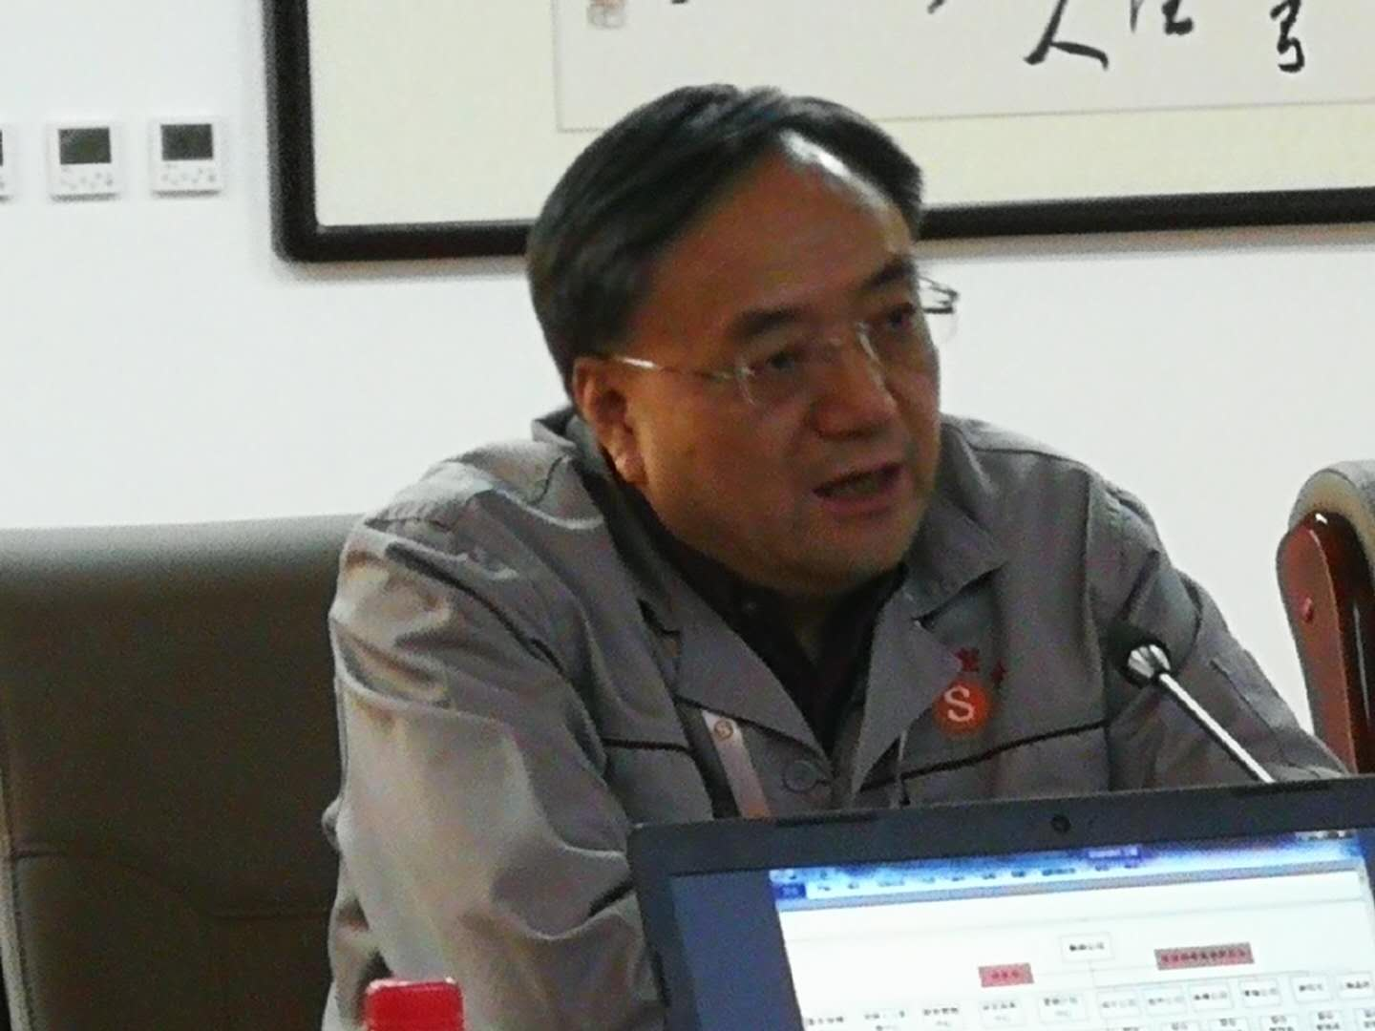
董事长做重要讲话

Slide 5
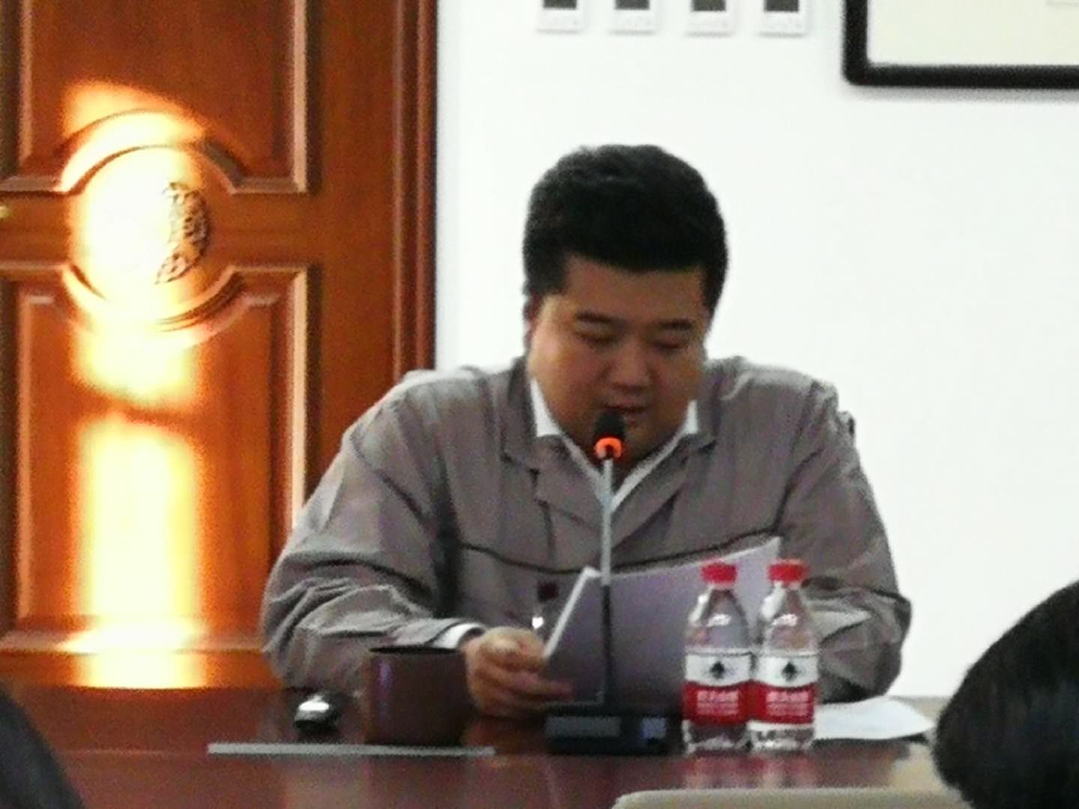
总经理做重要讲话

Slide 6
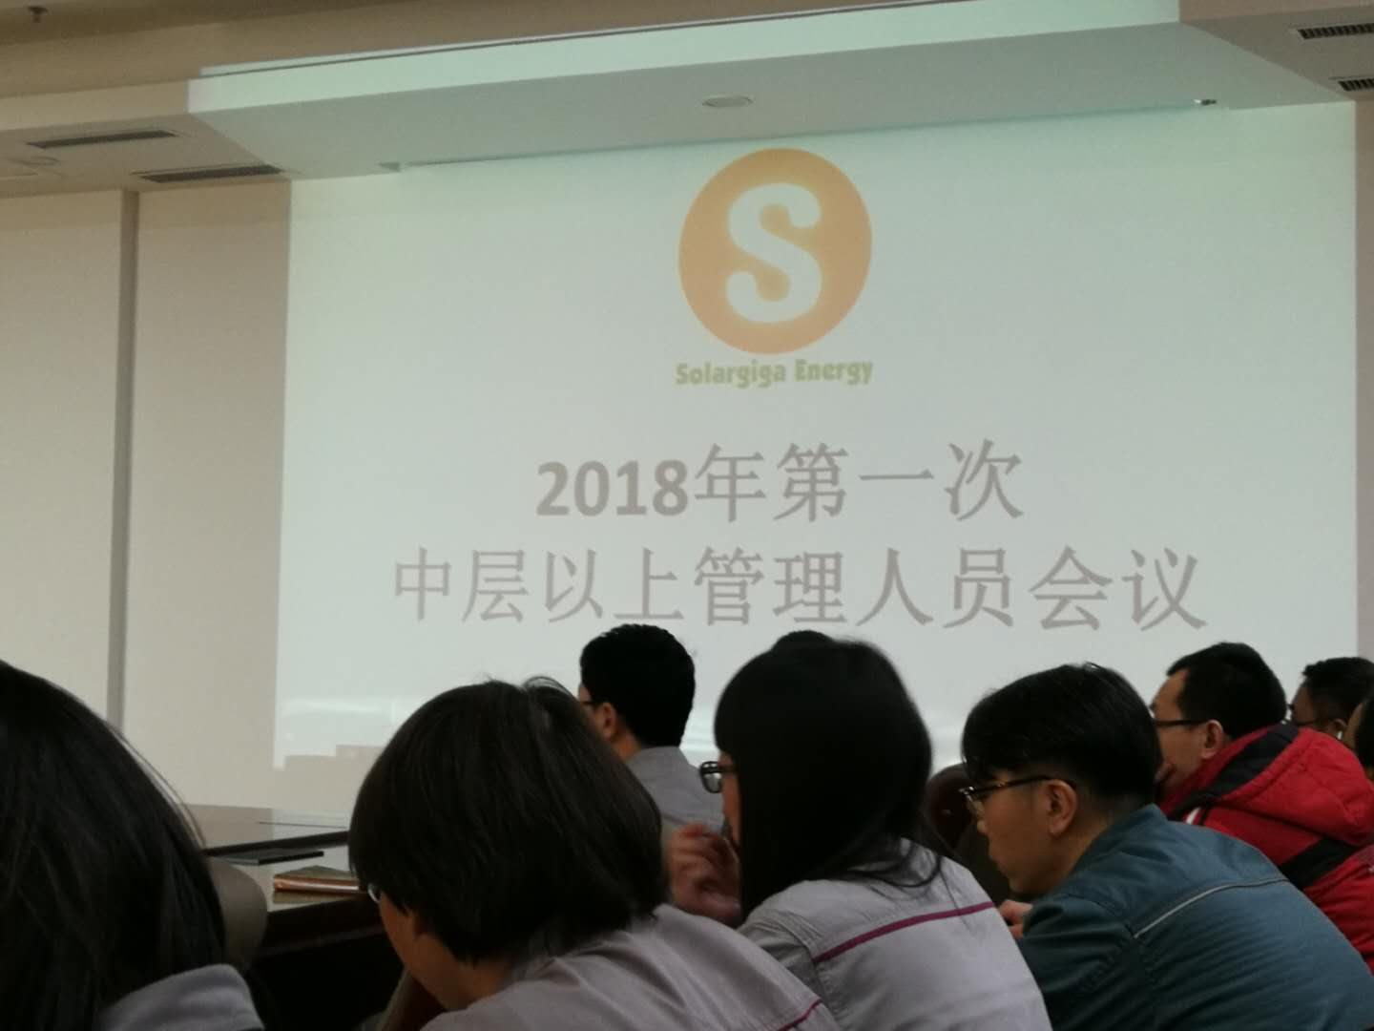
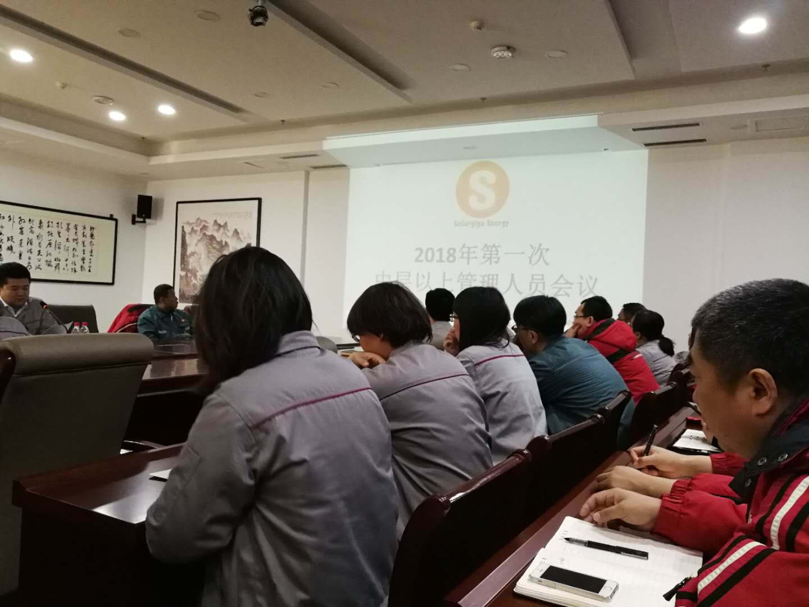
全体中层以上人员会议现场

Slide 7

2018-1-12

